Slide 1
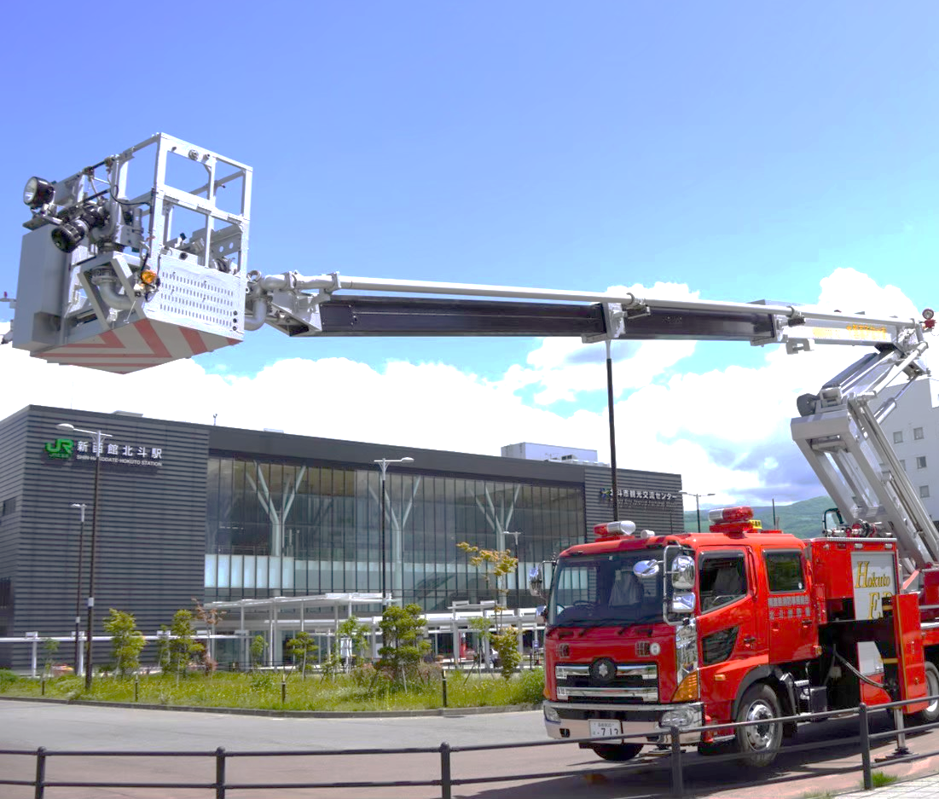

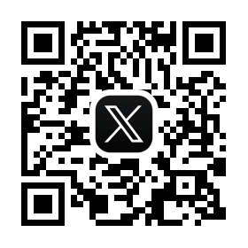
2025
★数量限定★来場者プレゼントあります！
FIRE
FESTIVAL
日時
10.5
SUN
9:30～12:30
場所
新函館北斗駅南口
北斗市市渡1丁目1-1
北 斗 消 防 署 消 防 フ ェ ア
消防車両展示 / 救急コーナー / 防災コーナー /
高所体験 / 放水体験 / 煙体験 / スタンプラリー
※高所体験は当日整理券配布で先着60組限定となります
問い合わせ先：北斗消防署北分署
TEL:0138-77-8261
北斗消防署（公式）X
www.minamioshima-syoubou.jp

